Slide 1
Εργαστηριακη ασκηση 12
μετατροπή φάσης- βρασμός

Slide 2
έννοιες και φυσικά μεγέθη
Θερμότητα (Q) - Θερμοκρασία (θ) - Χρόνος (t) - Βρασμός - Θερμότητα βρασμού - Θερμοκρασία βρασμού.
Ο Στόχοι:
Να επιβεβαιώνεις πειραματικά ότι κατά τη διάρκεια του βρασμού ενός σώματος η θερμοκρασία του διατηρείται σταθερή, αν και μεταφέρεται σ' αυτό θερμότητα.
Να μετράς τη θερμοκρασία βρασμού ενός υγρού σώματος και να επιβεβαιώνεις πειραματικά ότι η θερμοκρασία βρασμού εξαρτάται από το είδος και τη σύσταση του σώματος.

Slide 3
θεωρητικές επισημάνσεις
Ο βρασμός πραγματοποιείται σε ανοικτό δοχείο.
Κατά το βρασμό παρατηρείται μετατροπή του υγρού σε αέριο από όλη την έκταση του υγρού.
Για να πραγματοποιηθεί η μεταβολή αυτή, το σώμα πρέπει να απορροφήσει ένα συγκεκριμένο ανά μονάδα μάζας ποσό θερμότητας, που ονομάζεται θερμότητα βρασμού.

Slide 4
θεωρητικές επισημάνσεις
Ολόκληρο το ποσό της θερμότητας βρασμού χρησιμοποιείται αποκλειστικά για τη μετατροπή του υγρού σε αέριο και κατά συνέπεια, δεν προκαλεί καμιά μεταβολή στη θερμοκρασία του σώματος.
Επομένως σε όλη τη διάρκεια του βρασμού η θερμοκρασία διατηρείται σταθερή.
Η σταθερή θερμοκρασία, στην οποία βράζει ένα σώμα, είναι χαρακτηριστική του σώματος και ονομάζεται θερμοκρασία βρασμού.

Slide 5
θεωρητικές επισημάνσεις
Σε αυτή την εργαστηριακή άσκηση:
Μελετάμε πειραματικά πώς μεταβάλλεται η θερμοκρασία μιας ποσότητας νερού σε συνάρτηση με τη θερμότητα που του προσφέρουμε.
Επιβεβαιώνουμε πειραματικά ότι κατά τη διάρκεια του βρασμού η θερμοκρασία του νερού διατηρείται σταθερή και τη μετράμε.
Επιβεβαιώνουμε ότι κατά το βρασμό η μάζα του υγρού ελαττώνεται, λόγω της μετατροπής του σε ατμό (αέριο).
Επαναλαμβάνουμε τα παραπάνω με διάλυμα αλατόνερου και επισημαίνουμε τη διαφορά της θερμοκρασίας βρασμού του αλατόνερου από αυτή του καθαρού νερού.
Υπολογίζουμε τη θερμότητα βρασμού του νερού.

Slide 6
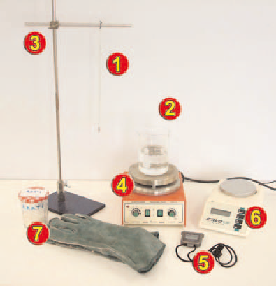
πειραματική διαδικασία
Απαιτούμενα όργανα και υλικά.
Θερμόμετρο -10...110 °C (1)
Δοχείο ζέσης 300 mL (2)
Βάση στήριξης, ορθοστάτης, σύνδεσμοι, μεταλλικοί ράβδοι 80 και 30 cm (3)
Εστία θέρμανσης (4)
Χρονόμετρο (5)
Ζυγός (6)
Νερό βρύσης, αλάτι, θερμομονωτικό πανί ή γάντι (7)

Slide 7
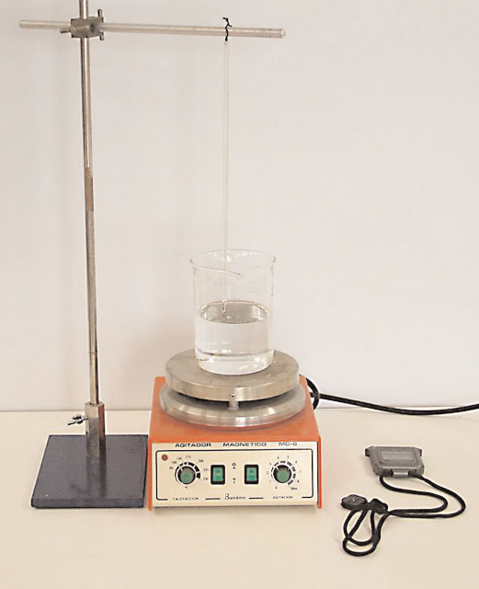
Πείραμα 1: Βρασμός του νερού. Μέτρηση της θερμοκρασίας βρασμού του νερού
Συναρμολόγησε τη διάταξη που παριστάνει η εικόνα .
Ζύγισε το δοχείο ζέσης και κατάγραψε τη μάζα του (βλ. φύλλο εργασίας). Ρίξε μέσα στο δοχείο 200 g νερό βρύσης.
Άναψε την εστία και ρύθμισε την, ώστε η παροχή θερμότητας να είναι ήπια. Όταν παρατηρήσεις άνοδο της θερμοκρασίας που δείχνει το θερμόμετρο, βάλε σε λειτουργία το χρονόμετρο.
Λάβε μετρήσεις της θερμοκρασίας ανά 1 min και κατάγραψέ τις στον πίνακα Α του φύλλου εργασίας.
Σημείωση: Πρόσεξε, ώστε η παρεχόμενη θερμότητα ανά λεπτό από την εστία να είναι σταθερή, έτσι ώστε κάθε λεπτό να μεταφέρεται στο νερό το ίδιο, σταθερό, ποσό θερμότητας.

Slide 8
Πείραμα 1: Βρασμός του νερού. Μέτρηση της θερμοκρασίας βρασμού του νερού
Από τη στιγμή που αρχίζει ο βρασμός λάβε ακόμα 5 μετρήσεις.
Μόλις λάβεις την τελευταία μέτρηση, σβήσε αμέσως την εστία και σταμάτησε το χρονόμετρο.
Επισήμανση: Ο ολικός χρόνος μέτρησης στο πείραμα 1 πρέπει να είναι υπερδιπλάσιος του χρόνου που αφήνουμε να βράσει το νερό. Δηλαδή, αν αφήσουμε το νερό να βράζει επί 5 min, ο χρόνος από τη στιγμή που ανάψαμε το λύχνο και αρχίσαμε τις μετρήσεις μέχρι τη στιγμή που πήραμε την τελευταία μέτρηση και σβήσαμε το λύχνο, πρέπει να είναι πάνω από 10 min.
Ζύγισε πάλι το δοχείο με το νερό και υπολόγισε τη μάζα του νερού που έχει απομείνει, καθώς και αυτού που έχει γίνει ατμός. Κατάγραψε τις μετρήσεις σου στο φύλλο εργασίας.

Slide 9
Πείραμα 2: Εξάρτηση της θερμοκρασίας βρασμού από τη σύσταση του σώματος
Επανάλαβε τις δραστηριότητες 1 έως 4 χρησιμοποιώντας στη θέση του νερού αλατόνερο.
(Σε 200 g νερού ρίξε 50 g αλάτι και ανακάτεψε το διάλυμα).
Λάβε αντίστοιχες μετρήσεις και συμπλήρωσε τον πίνακα Β του φύλλου εργασίας.
Συμπλήρωσε το φύλλο εργασίας του τετραδίου εργασιών.

